Slide 1


O Signore fammi strumento dell’amore e della pace:
dove è l’odio, ch’io porti l’amore
dove è offesa, ch’io porti il perdono,
dove è discordia, ch’io porti l’unione,
dove è l’errore, ch’io porti la verità
dove è tenebra, ch’io porti la luce
dove è sofferenza, ch’io porti la gioia.
Poiché io esisto
non per essere consolato, ma per consolare;
non per essere compreso, ma per comprendere;
non per essere amato, ma per amare.
Poiché dando si riceve;
perdonando si è perdonati;
morendo si risuscita a vita nuova.
(San Francesco di Assi)
Padre Nostro …
A - Momento di preghiera
B – Programma assemblea

Slide 2

Programma Assemblea marzo 2016
1 – Informativa attività
Intervento di Giorgio/Massimiliano – “Festival Giovani”
Intervento di Sabatino – “Servizio d’Ordine”
Intervento di Nicole – “Cinema Insieme”
Intervento di Danila/Salvatore – “contributi al giornalino”
Intervento di Federica/Angelo – “ Incontri famiglie”
Intervento di Lara/Salvatore /Massimiliano “Sito Parrocchiale”
Intervento di Fulvio “Assistenza anziani San Francesco Onlus”
2 – Informativa assemblea
Intervento di Fulvio “Gestione Onlus”
Intervento di Remo e Pina “Gestione soci”
Intervento di Pier Mario “Marina di Cerveteri”
Conclude Don Domenico

Slide 3


Festival Giovani
Giorgio/Massimiliano

Slide 4

Festival Giovani
Giorgio/Massimiliano

Slide 5

Festival Giovani
Giorgio/Massimiliano

Slide 6
Gruppo Supporto Manifestazioni
Servizio d’Ordine
Obiettivo 2016
Acquisire capacità specifiche per implementare, durante le manifestazioni organizzate dalla comunità parrocchiale, i servizi e le assistenze fornite dagli organi istituzionali locali preposti (FF.OO., Polizia Locale, Prot. Civile, .. Ect)

Slide 7
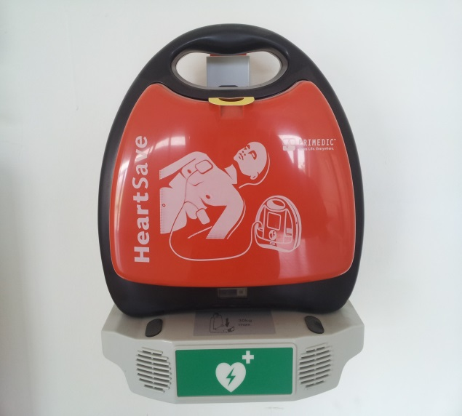

Primo soccorso e abilitazione uso defibrillatore:
Mantenere le capacità blsd (Basic Life Support and Defibrillation) acquisite e incrementare tale capacità con altre 4 unità da qualificare in collaborazione con la Prot.Civile Cerveteri.
Costo preventivato : 120 €
Mantenimento sistema di radiocomunicazione del gruppo con acquisto di batterie ricaricabili
Costo preventivato : 50 €

Slide 8


Gestione “Cinema Insieme”
Una possibilità per coinvolgere le persone del territorio è quella di creare una serie di incontri in cui proiettare film. Il progetto è mirato alla proiezione di pellicole che vengono scelte in base alla fascia d’età interessata:
Serata FAMILY: film per tutta la famiglia.
Serata VERI INTENDITORI: film classici per veri amatori.
Serata GIOVANI, CARINI E IMPEGNATI: film per giovani.
Serata PELLICOLA D’AUTORE: film di autori contemporanei per adulti.
L’incontro potrebbe iniziare con un piccolo rinfresco, poi a seguire la proiezione del film con breve introduzione e guida alla visione.La conclusione può diventare uno spazio di confronto fra tutti i presenti.

Slide 9


Progetto comunicazione
A volte per fare un grande passo avanti
devi cambiare completamente strada
Un sito per la comunità
COMUNITÀ PARROCCHIALE SAN FRANCESCO D’ASSISI
MARINA DI CERVETERI
18 MARZO 2016

Slide 10
Nel 2015 ci siamo lasciati con:
Veste grafica rinnovata
(online da ottobre 2015)
Collaborazione con il giornalino "Crescere Insieme”
(QRCode)
Integrazione con la pagina Facebook e il canale YouTube
Ottimizzazione per sistemi mobile
Ricerca di nuovi collaboratori

Slide 11
In questa presentazione parleremo:
Organigramma
Statistiche del sito
L’obbiettivo
Guardando al futuro

Slide 12
Organigramma
Direttore e responsabile relazioni con la comunità
Mons.Domenico GIANNANDREA
Responsabile dei contenuti
Fulvio DI GIUSEPPE
Capo redattore
Lara ELUDINI
WebMaster
Andrea SBRICCOLI
Collaboratori
Massimiliano BAGNATO
Salvatore GRASSO
Danila TOZZI
Responsabile del giornalino Parrocchiale

Slide 13
Statistiche del sito
Periodo di riferimento
OTTOBRE 2015 a FEBBRAIO 2016
Articoli pubblicati 296
Utenti che hanno navigato nel sito sono 2796
hanno visualizzato 28254 pagine del sito
Questi utenti provengono!
55,36% Desktop - 37,77% Mobile - 9,20% Tablet

Slide 14
Statistiche del sito
Periodo di riferimento
OTTOBRE 2015 a FEBBRAIO 2016
Questi 2796 utenti come hanno raggiunto il nostro sito?
Motori di ricerca 1865
Link diretto 566
Facebook 270
Dal Link sul sito della Diocesi 95

Slide 15
Statistiche del sito
Periodo di riferimento
OTTOBRE 2015 a FEBBRAIO 2016
Il canale YouTube è stato visualizzato
da 1707 utenti
QRCode Solamente 12 accessi

Slide 16
Obbiettivo
Il sito come punto d’informazione per la comunità

Slide 17
Guardando al futuro
Definizione organigramma per la gestione del sito con ampliamento del gruppo:
Evento "Caro giornalista dove sei?”( collaborazione con il giornalino Crescere Insieme)
Una newsletter per comunicare periodicamente con la comunità. (In fase di Tester)
La S.Messa in Streaming audio e poi video:
  Avviate prove di acquisizione audio (La Solenne Messa di Pasqua sarà registrata e poi messa online)
Applicazione ufficiale della parrocchia per sistemi, Android, Windows e iOS
Inserimento e gestione di un forum per discussioni
Riflettere e trovare soluzioni migliori per poter crescere
17

Slide 18
Le persone che sono abbastanza folli da pensare di cambiare al mondo, sono coloro che lo cambiano veramente.
Steve Jobs

Slide 19

Giornalino “Crescere Insieme
Il giornalino Crescere Insieme è ormai una realtà consolidata che da anni opera nell’ambito della comunità al quale le persone si sono affezionate, testimoniate dal crescente interesse nei suoi confronti quando mensilmente viene distribuito fuori la chiesa.
L’intenzione è quindi quello di renderlo sempre più ricco, visto che le attività della parrocchia di cui parliamo regolarmente sono in continuo aumento. Proprio per questo cerchiamo di farlo Crescere ancora di più, meglio se Insieme a voi. Quindi l’invito, per chi vuole, a collaborare per renderlo ancora più interessante e coinvolgente.

Slide 20

Incontri Famiglie
Federica/Angelo

Slide 21

Presentazione progetto
“Assistenza anziani San Francesco Onlus”
Responsabile Operativo: Paola RUGGERI
Responsabile Gestione: Luciano CIRULLI
Segreteria Tecnica Progetto:
Fulvio di Giuseppe
Parroco e Presidente Onlus:
Mons. Domenico GIANNANDREA
Progetto anno 2016

Slide 22
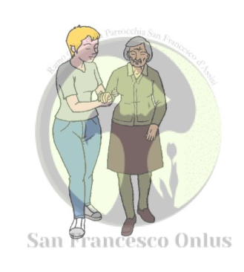
Assistenza anziani San Francesco Onlus
1 - ANAGRAFICA DEL PROGETTO
Titolo: Assistenza anziani San Francesco Onlus
Sito Web: http://www.parrocchiamarinadicerveteri.it
Stato del progetto: In corso
Durata: Febbraio/ottobre 2016
Settore: Assistenza sociale Anziani
Logo: ….............................................
Coordinamento: Segreteria Tecnica Onlus, cell. 335.7679729 mail: parrocchia.sanfrancesco.onlus@gmail.com
BUDGET investimento: 20.000,00 € di cui il 50 % da Enti istituzionali e/o locali,
il 25% da donazioni benefattori Onlus e 25% fondi Onlus

Slide 23
Assistenza anziani San Francesco Onlus
Soggetto proponente: “San Francesco Onlus”
Oggetto: Assistenza anziani Marina di Cerveteri, Comune di Cerveteri
Fasi della progettazione di massima - Fattibilità:
costituzione di un gruppo di lavoro della comunità;
realizzazione di una ricerca del bacino di utenza “Anziani” per la rappresentazioni del problema e coinvolgere gli stessi nella ricerca di soluzioni possibili;
valutazione delle risorse rese disponibili;
elaborazione del progetto
Fasi progettazione esecutiva:
Modello di intervento e attività che verranno svolte
Valutazione
Mezzi, risorse

Slide 24
Assistenza anziani San Francesco Onlus
Obiettivi di progetto: servizi da erogare
SERVIZIO SPOSTAMENTI PULMINO ONLUS
Le piccole esigenze di mobilità degli anziani e/o persone più svantaggiate saranno soddisfatte tramite il pulmino della ONLUS.
Quest'aiuto di mobilità sarà assimilabile a quello che un parente fa nei confronti del proprio congiunto, portandolo ad esempio ad una visita medica ed attendendolo all'uscita.
CONSEGNE DOMICILIARI E RITIRO CERTIFICATI
Riguarderà le consegne a domicilio di beni alimentari o farmaci per quelle persone che non possono provvedervi autonomamente.
Sarà anche possibile per delega, il ritiro dei certificati presso le pubbliche amministrazioni, le A.S.L. o medici di famiglia.

Slide 25
Assistenza anziani San Francesco Onlus
Obiettivi di progetto: servizi da erogare
ASSISTENZA DOMICILIARE ANZIANI
L’assistenza domiciliare verrà soddisfatta da volontari inseriti in apposita anagrafica dei soci ONLUS con specializzazione generica.
In genere si tratterà di assistenza domiciliare di tipo leggero; l’assistenza domiciliare potrà essere richiesta solamente per compagnia, a casa oppure con piccole passeggiate all'aperto
PUNTO DI ASCOLTO TELEFONICO
Il servizio sarà effettuato tramite sportello telefonico di ascolto off-line (prenotazione telefonica), al fine di assistere e dare risposte ai problemi connessi con il disagio sociale, quali emarginazione e solitudine.
Previo appuntamento telefonico verrà presa in carico la domanda dell’anziano in chiave sociale. L'accoglienza ed il sostegno, offerte alla persona fin da subito, serviranno a garantire il servizio dal punto di vista umano, facendo percepire che qualcuno è disposto ad ascoltare ed a comprendere il problema.

Slide 26
Assistenza anziani San Francesco Onlus
Tempificazione del progetto:
Progettazione di massima:
    Assemblea soci Onlus ................................. marzo 2016
    Costituzione gruppo di lavoro ….................. aprile 2016
    Acquisto (definitivo) pulmino ........................ aprile 2016
    Elaborazione Progetto ................................. entro maggio 2016
Fasi progettazione esecutiva: …....... luglio 2016
Sperimentazione Servizi ............... Settembre 2016
Gestione Progetto “Assistenza Anziani” dal 4 ottobre 2016
Festa del Patrono della Parrocchia e d'Italia.

Slide 27
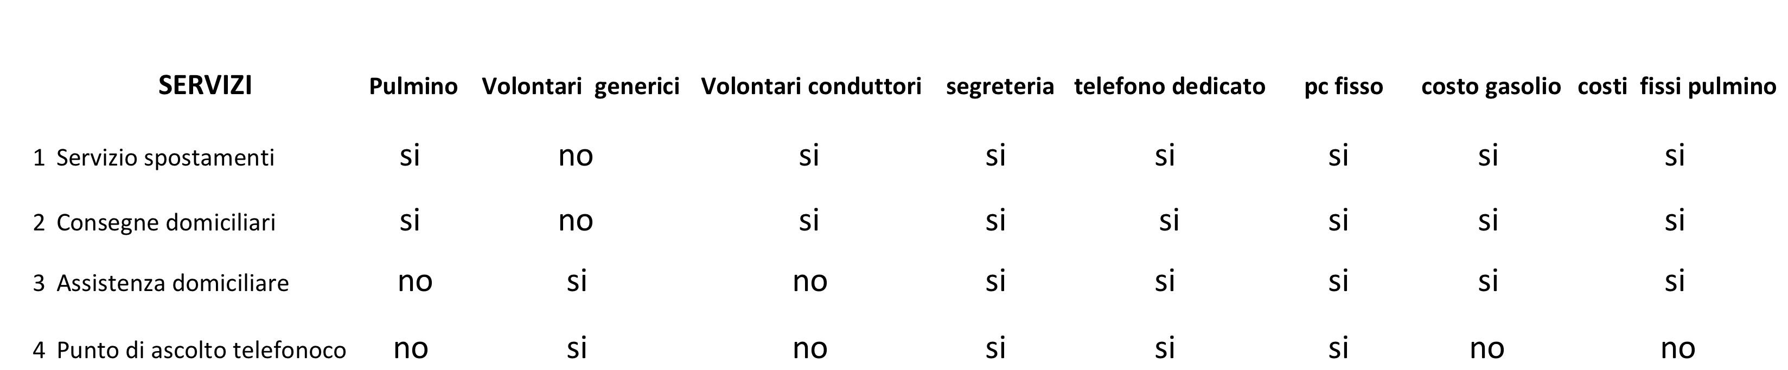
Assistenza anziani San Francesco Onlus
Matrice Servizi / Risorse occorrenti:

Slide 28
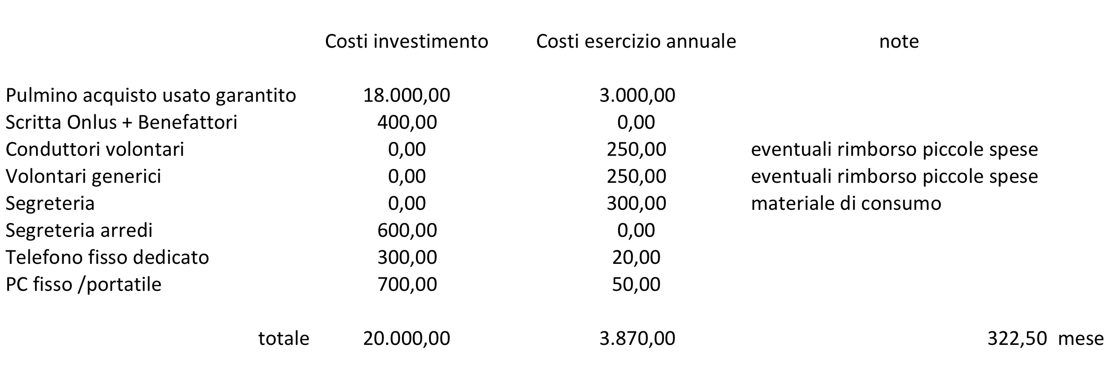
Assistenza anziani San Francesco Onlus
Matrice Costi/ Servizi :

Slide 29
Versare e/o donare la quota esercizio 2016
A – BONIFICO - Banca Prossima SPA IBAN: IT 81 E 03359 01600 100000079215
B - CONTO CORRENTE POSTALE c\c 001024779850 –Bollettini in segreteria
C - CONTANTI - In segreteria tramite ricevuta del versamento, non detraibile
Nella causale del pagamento occorre specificare esattamente:
1)versamento solo per la quota annuale; 2) versamento quota annuale e donazione;
3)versamento solo donazione;
Includere sempre i dati anagrafici: nome, cognome. Copia bonifico/pagamento/ dati dovrà essere inviata: anagrafica.onlus@libero.it ;
in alternativa, lasciare copia del pagamento in segreteria per l’aggiornamento.
TRATTAMENTO FISCALE OFFERTE
Per le liberalità a favore delle Onlus, la legge prevede la possibilità di scegliere tra una detrazione e una deduzione. Il contribuente che effettua erogazioni liberali in denaro (per un importo non superiore a 2.065,83 euro) a favore di una Onlus ha la possibilità di detrarre dall'Irpef un importo pari al 26 per cento.
La detrazione è alternativa alla deduzione nel limite del 10% del reddito complessivo dichiarato.
In entrambi i casi, l'agevolazione compete a condizione che il versamento sia eseguito tramite banca o ufficio postale ovvero mediante carte di debito, di credito e prepagate, assegni bancari e circolari.

Slide 30
Gestione Onlus, struttura
Direttivo Onlus “Istituzionale”:
Presidente: Mons. Domenico Giannandrea
Glauco Foresta, Bruna Cristini, Cristina Portunato, Fulvio Di Giuseppe, Luisa Ranalli, Nicole Sannino, Antonio Arseni.
Direttivo Onlus “Gestionale”:
Presidente: Mons. Domenico Giannandrea
Segretario: Fulvio Di Giuseppe
Coordinamento attività: Fulvio Di Giuseppe, Remo Simonetti, Nicole Sannino, Giorgio Michetti
Legale: Antonio Arseni
Gestione anagrafica soci: Pina Russo-Remo Simonetti
Fiscale : Cristiano Vella
Revisore contabile : Noemi Crimi

Slide 31
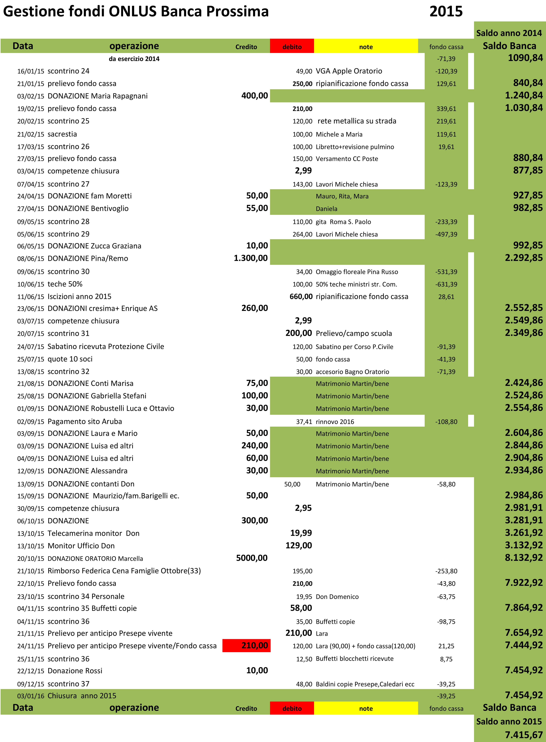

Slide 32
Gestione Onlus esercizio 2015
( sintesi 2° anno)
SOCI 2015, iscizioni + donazioni ……………......................€ 770,00 (710,00)
DONAZIONI Rapagnani, Simonetti_Russo, Dalla Grana,
Martin_Benedetta_sposi_ …..............................................€ 8.020,00 (1.208,00)
Totale entrate € 8.790,00 (1.918,00)
Buffetti canone sito ,Aruba, corso Sabatino, PT,ecc. € 450,90
Attrezzatura, rev. Pulmino, accessori bagno ecc. € 443,95
Lavori Michele(operaio Mario) rete metallica, tinteggiatura € 627,00
Promozione Onlus verso Ragazzi, ministranti, campo € 410,00
Promozione Onlus Famiglie e Presepe vivente € 495,00
Totale uscite € 2.426,85
Saldo Esercizio 2014 …......... € 1.090,85
Entrate Esercizio 2015 .......... € 8.790,00
Uscite Esercizio 2015 …...... € 2.426,85
Saldo Esercizio 2015 € 7.454,00

Slide 33
Anagrafica soci
Soci della ONLUS
L’elenco dei soci (libro dei soci / Anagrafica) dell’Associazione sarà tenuto costantemente aggiornato in un apposito registro informatizzato, sempre disponibile per la consultazione. La mail per per agevolare i soci è: anagrafica.onlus@libero.it ; la mail è dedicata anche ai pagamenti quota e/o donazioni effettuati tramite bonifico bancario.
Le categorie di soci sono:
Socio Benefattore: sono persone fisiche o giuridiche benemerite che contribuiscano al perseguimento degli scopi statutari. I soci Benefattori saranno gestiti da Don Domenico, nella qualità di Presidente.
Socio ordinario: Sono soci ordinari, i soci fondatori e tutti coloro i quali sono ammessi sottoscrivendo lo Statuto dell’Associazione con il versamento della quota annua d’iscrizione “simbolica” di 5,00 € ; sono esentati dal versamento gli studenti e i non lavoratori, senza reddito.

Slide 34
Anagrafica soci
Revisione libro soci 2016
Soci censiti 174
Da lunedì 21 marzo copia dell’elenco soci con i numeri di matricola (tessera) di tutti i soci sarà lasciato presso la Segreteria Parrocchiale per il pagamento quota e/o donazione. In questa occasione verranno aggiornati i dati censiti.
i nuovi soci paganti e/o esenti riceveranno il codice anagrafico consecutivo ai soci già censiti.
I soci esentati, studenti e non lavoratori potranno aggiornare i dati e confermare l’esenzione anche per l’anno in corso.
Fino al 31 maggio sarà agevolato sia il pagamento che il rinnovo esenzione tramite apposito banchetto la domenica alla S. Messa delle ore 11,00
A chiusura iscrizioni e rinnovi, entro giugno, l’elenco aggiornato sarà convertito con il codice anagrafico (il numero, matricola) storicizzato in libro soci aggiornato 2016
Ad ogni socio sarà data l’informativa per donare correttamente il 5X1000
(*)Attualmente è in corso il pagamento del 5 x 1000 del 2011/dichiarazione 2012 - il versamento medio per contribuente è circa 30,00 euro

Slide 35


Cristiani e Politica – Testi
Ufficio Diocesano Pastorale Sociale e del Lavoro (1996)
La politica non è il frutto dell' azione singola o di un singolo, ma un'opera di una comunità e quindi di una serie complessa di relazioni intersoggettive….. negare che la politica possa fare a meno dell'apporto dell'ispirazione cristiana significa ritenere che il messaggio cristiano non riguardi tutto il bene dell'uomo in tutta la sua ampiezza e complessità…..
Commissione Episcopale per i Problemi Sociali e il Lavoro (1998)
Per una evangelizzazione integrale occorre educare alla dimensione sociopolitica cristiani che sappiano essere cittadini consapevoli e attivi, che sul territorio facciano la loro…
Compendio della dottrina sociale della Chiesa (2004)
La missione propria che Cristo ha affidato alla sua Chiesa non è d'ordine politico, economico o sociale: il fine che le ha prefisso è di ordine religioso. Eppure proprio da questa missione religiosa derivano un compito, una luce e delle forze che possono servire a costruire e a consolidare la comunità degli uomini secondo la Legge divina…….. Coloro che sono o possono diventare idonei per la carriera politica, difficile ma insieme nobilissima, vi si preparino e cerchino di seguirla senza badare al proprio interesse e al vantaggio materiale…. I cristiani di oggi, agendo individualmente, o variamente coordinati in gruppi, associazioni e movimenti, devono sapersi proporre come «un grande movimento per la difesa della persona umana e la tutela della sua dignità»…La speranza cristiana imprime un grande slancio all'impegno in campo sociale, infondendo fiducia nella possibilità di costruire un mondo migliore…... Non si tratta semplicemente di raggiungere l'uomo nella società, l'uomo quale destinatario dell'annuncio evangelico, ma di fecondare e fermentare la società stessa con il Vangelo.

Slide 36


Cristiani e Politica – Dichiarazioni
Paolo VI : «Prendere sul serio la politica nei suoi diversi livelli locale, regionale, nazionale e mondiale significa affermare il dovere dell’uomo… ciascuno esamini se stesso per vedere quello che finora ha fatto e quello che deve fare. Non basta ricordare i principi, affermare le intenzioni, sottolineare le stridenti ingiustizie e proferire denunce profetiche: queste parole non avranno peso reale se non sono accompagnate in ciascuno da una presa di coscienza più viva della propria responsabilità e da un’azione effettiva»
Giovanni Paolo II : «Se il disimpegno è sempre stato inaccettabile, il tempo presente lo rende ancora più colpevole. Non è lecito a nessuno rimanere in ozio»
Papa Francesco : «Noi cristiani non possiamo giocare la parte di Pilato, lavarci le mani, non possiamo, dobbiamo immischiarci nella politica perché la politica è una delle forme più alte di carità perché cerca il bene comune, i laici cristiani devono lavorare in politica...voi partecipate a varie attività che vi abituano a non chiudervi in voi stessi o nel vostro piccolo mondo, ma ad aprirvi agli altri, specialmente ai più poveri e bisognosi, a lavorare per migliorare il mondo in cui viviamo. Siate uomini e donne con gli altri e per gli altri, dei veri campioni nel servizio agli altri»

Slide 37
Marina di Cerveteri

Slide 38

Delibera di Giunta n°161 del 17/11/2015
INSIEME
SI PUO’

Slide 39
Conclusione Don Domenico

